Slide 1
Proyecto Final Control de Versiones con Machine Learning
Autores: Raidel Antonio Valdés Roseñada
Yohan Sebastian González Veriel
La Habana, 2022

Slide 2
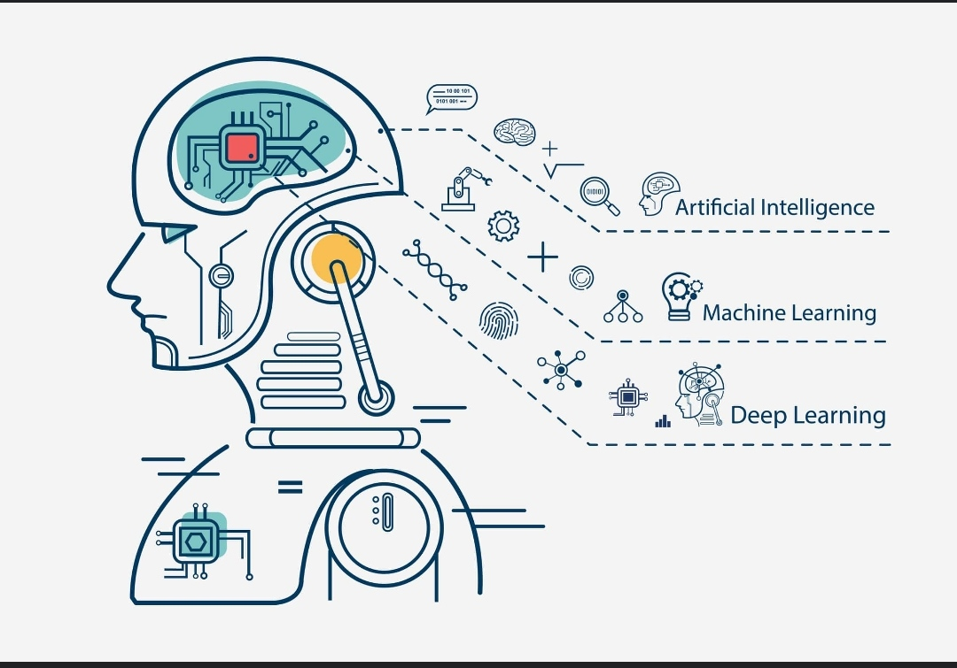
Descripción breve del proyecto:
Aprendizaje automático (Machine Learning): Disciplina científica del ámbito de la Inteligencia Artificial que crea sistemas que aprenden automáticamente.

Slide 3
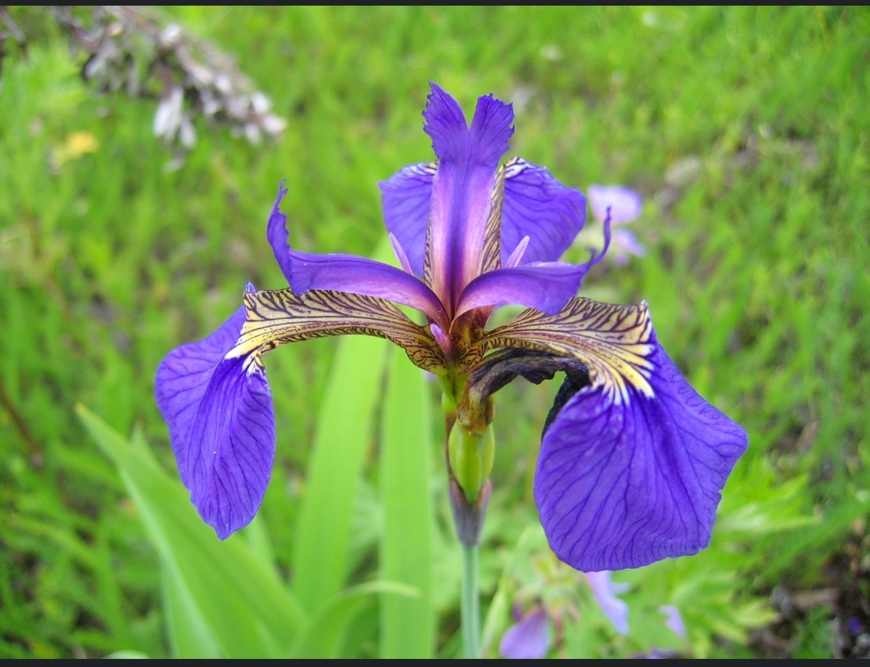
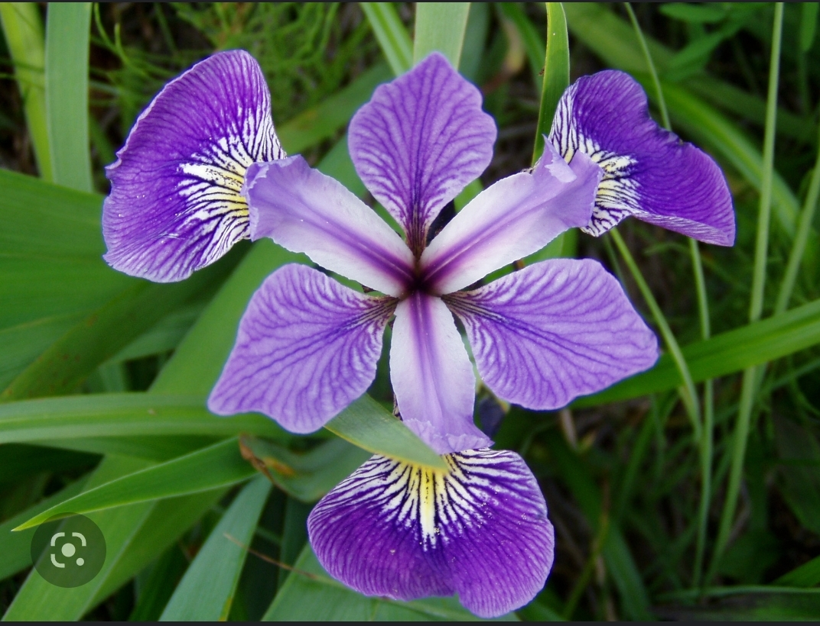
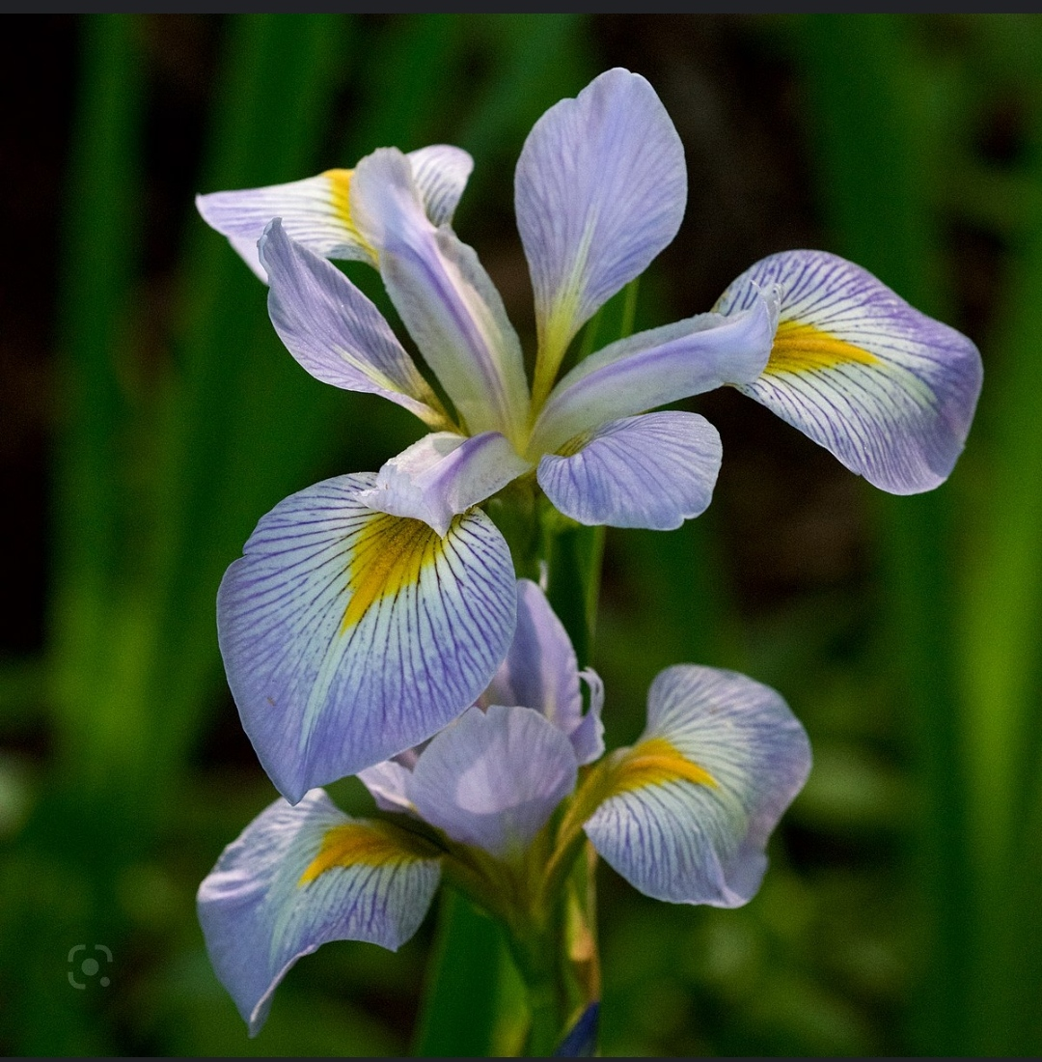
Descripción breve del proyecto:
Modelo de Machine Learning
Entrenamiento del modelo a partir del dataset:
Iris
Iris Setosa
Iris Versicolor
Iris Virginica

Slide 4

Descripción breve del proyecto:
Modelo de Machine Learning
Detección de datos que no pertenezcan a ningún grupo conformado en el entrenamiento del modelo

Slide 5
Descripción breve del proyecto:
Inclusión de nuevos tipos de datos
Utilización de la herramienta computarizada GIT

Slide 6
Concepción de la solución
Datos
Modelo
Agrupamiento
Datos nuevos introducidos al modelo
Modelo de Machine Learning utilizando el método DBSCAN
Creación de nuevos clústeres

Slide 7
Agrupamiento
GIT
Datos no pertenecientes al conjunto de entrenamiento
Modelo usando método DBSCAN
Modificación del conjunto de entrenamiento
Actualización del conjunto de datos

